Slide 1
Študentská rada Pedagogickej fakulty Prešovskej univerzity v Prešove
Akademický rok 2020/2021

Slide 2
ŠR PF PU
vznikla na podnet študentov, aby uľahčila komunikáciu medzi študentmi a vedením PF PU v Prešove, aby organizovala a podporovala kultúrny, športový, spoločenský a občiansky život študentov PF PU v Prešove.

Slide 4
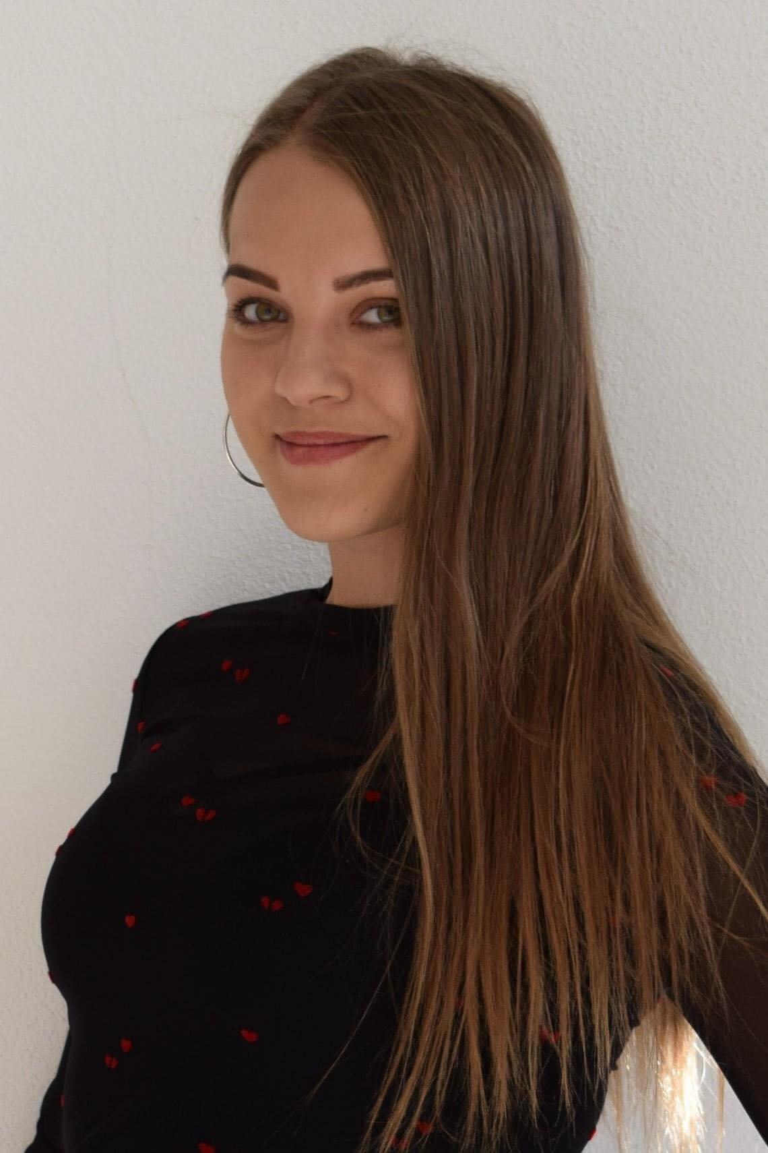
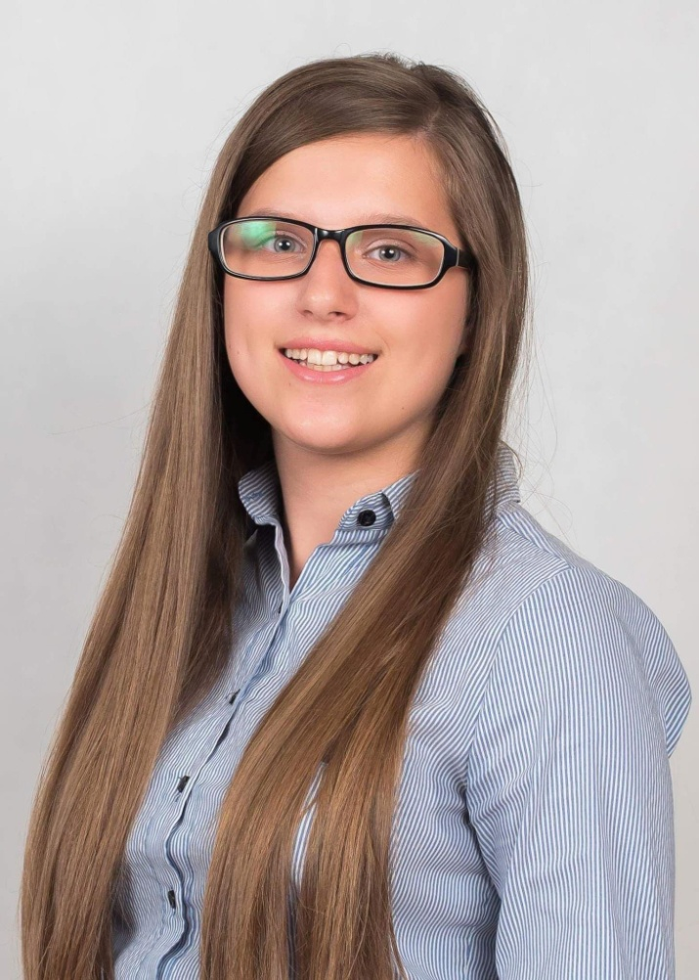
Členovia Študentskej rady Pedagogickej fakulty Prešovskej univerzity v Prešove
Vedúci referent ŠR PF PU:
Barbora Balogová
barbora.balogova.1@smail.unipo.sk
0949 147 573
1DSPM1
Zástupca vedúceho referenta ŠR PF PU:
Jozefína Hrebiková
jozefina.hrebikova@smail.unipo.sk
0917 230 186
2DPEB1

Slide 5
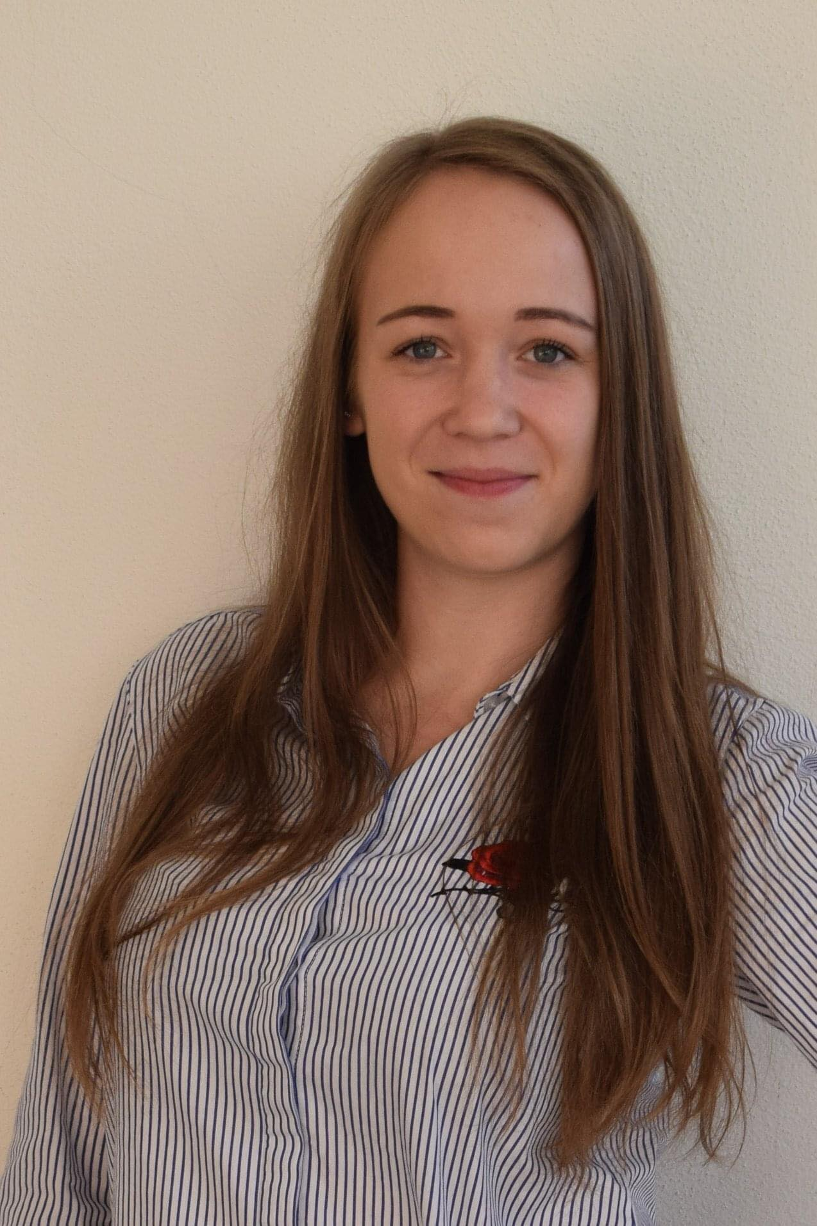
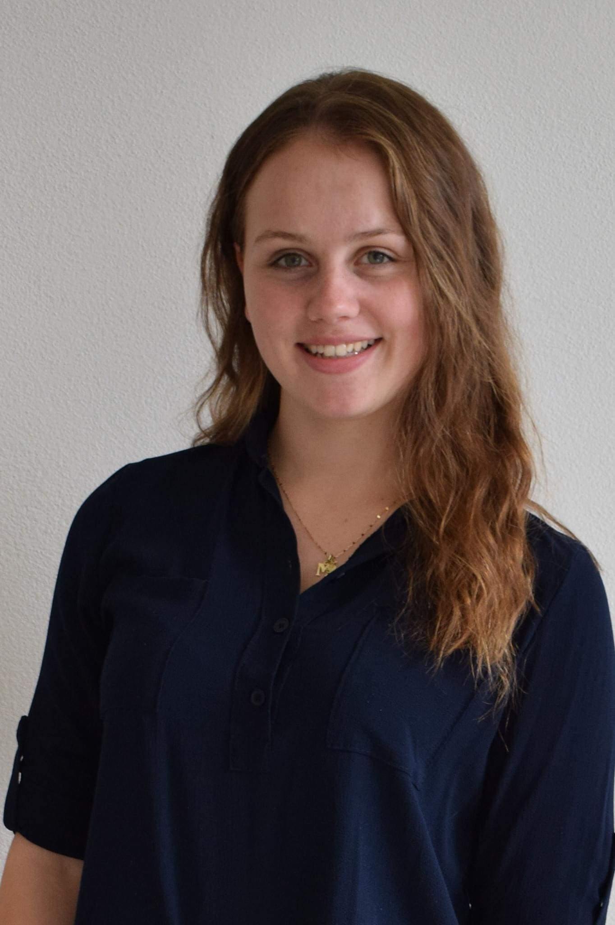
Referent pre ekonomické záležitosti:
Referent pre správu internetovej a grafickej stránky:
Dominika Zimová
dominika.zimova@smail.unipo.sk
0902 727 464
2DPB10
Miroslava Bednarčíková
miroslava.bednarcikova@smail.unipo.sk
0904 837 689
2DPEB1

Slide 6
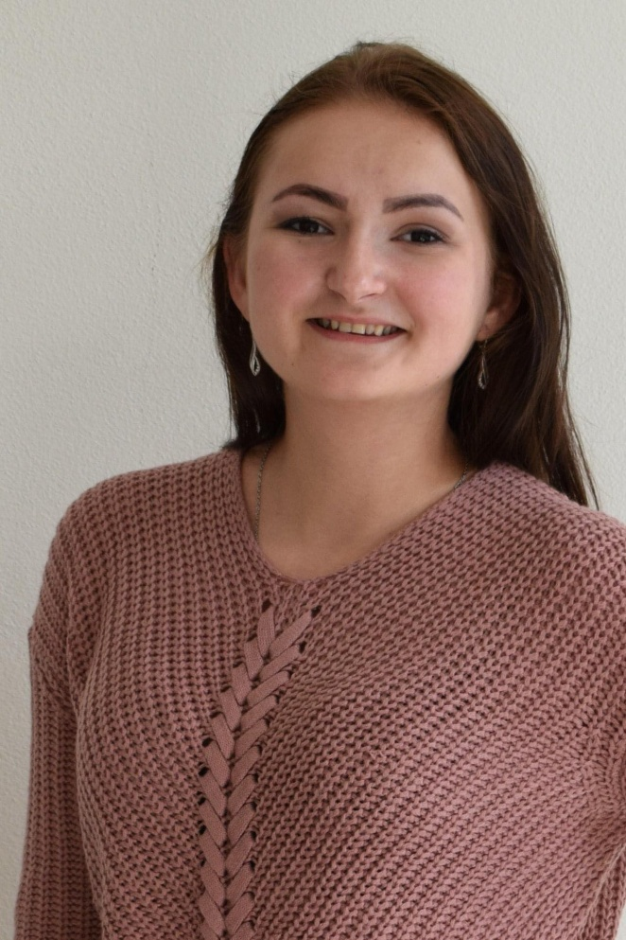
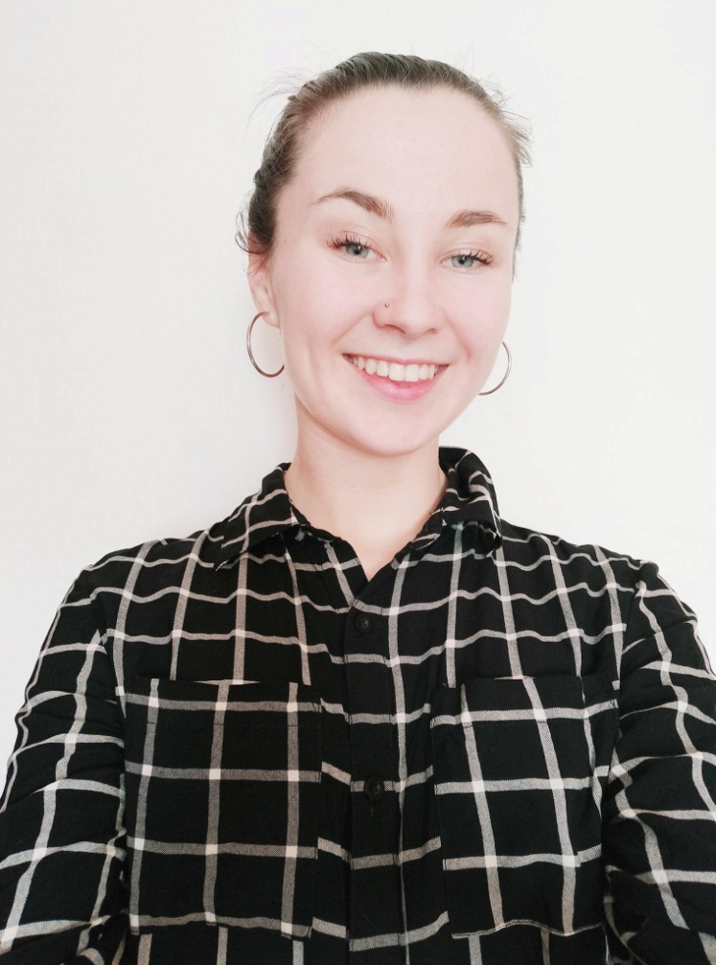
Referent pre ubytovacie záležitosti:
Referent pre kultúrne a športové záležitosti:
Adriána Sušková
adriana.suskova@smail.unipo.sk
0907 392 579
2DPEB2
Sofia Michňáková
sofia.michnakova@smail.unipo.sk
0944 219 232
2DPEB2

Slide 7
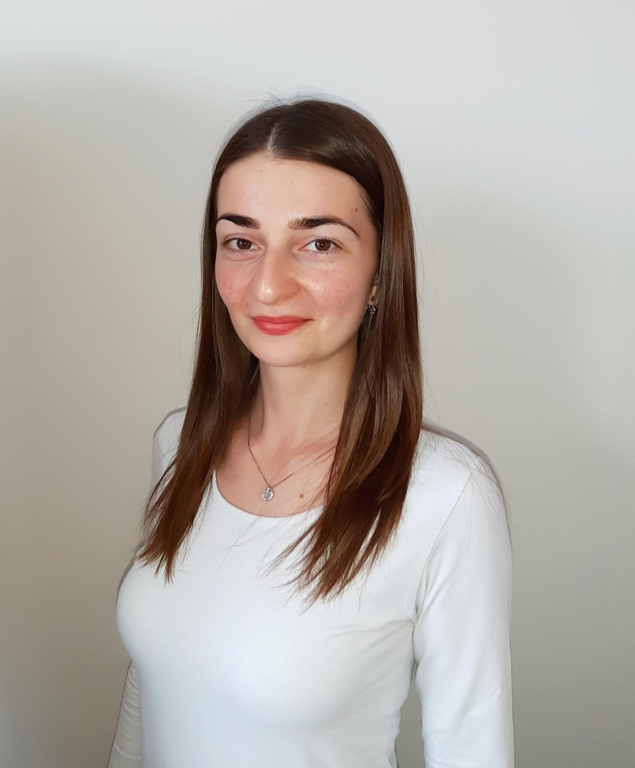
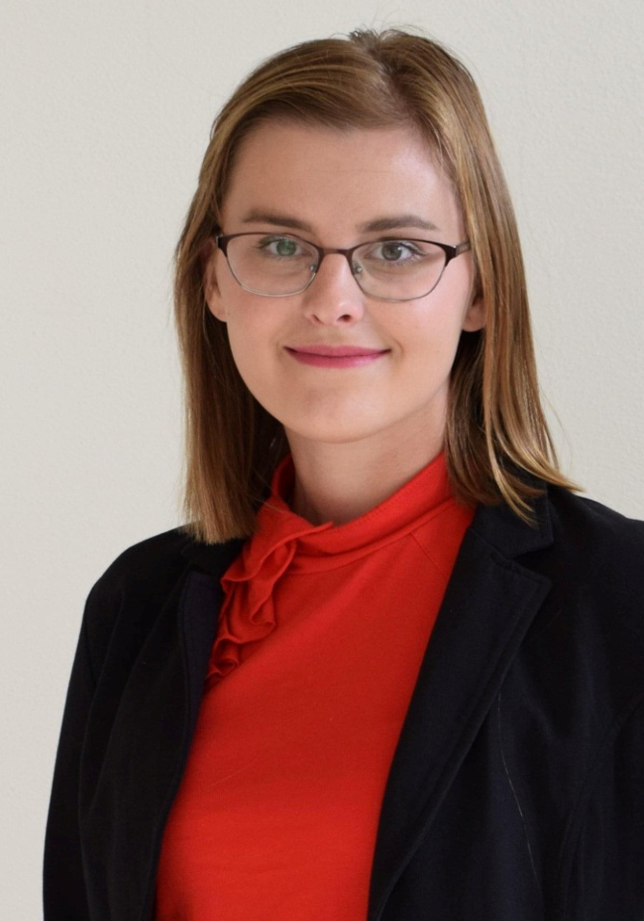
Referent pre právne, domáce a zahraničné záležitosti:
Referent pre právne, domáce a zahraničné záležitosti:
Miroslava Pavúková
miroslava.pavukova@smail.unipo.sk
0917 079 270
3DSPB1
Júlia Janičová
julia.janicova@smail.unipo.sk
0915 476 924
1DSPM1

Slide 8
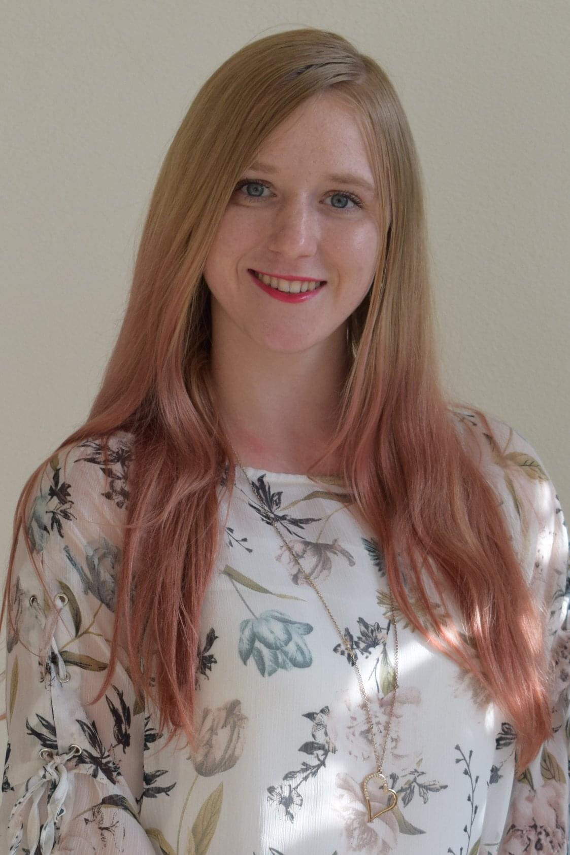
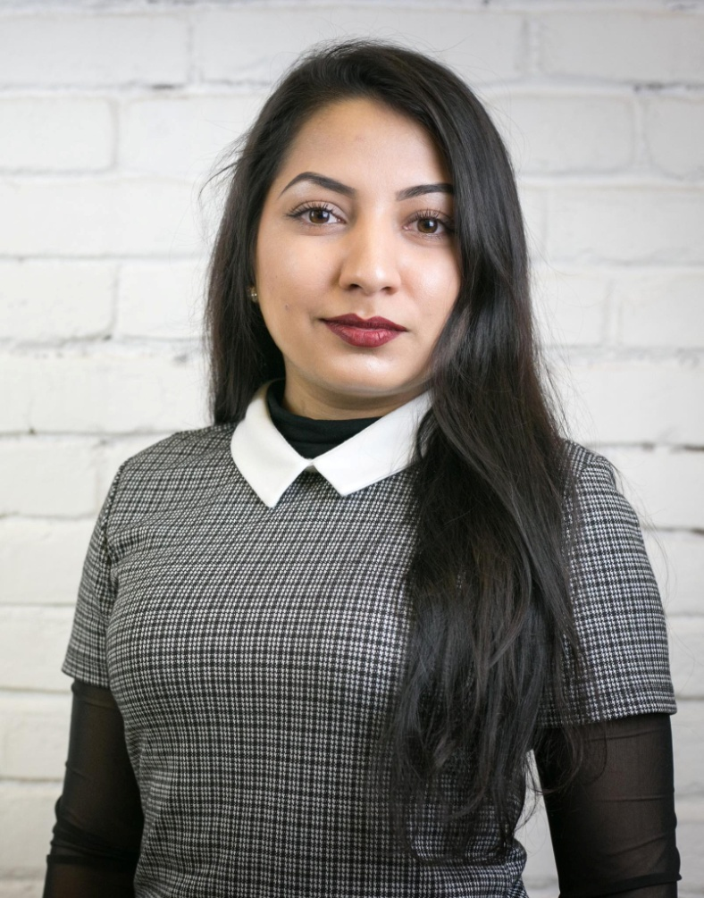
Referent pre správu internetovej a grafickej stránky:
Referent pre ekonomické záležitosti:
Beáta Komárková
beata.komarkova@smail.unipo.sk
0940 636 845
1DPMAJ
Stanislava Dotková
stanislava.dotkova@smail.unipo.sk
0951 486 370
3DPEB1

Slide 9
Činnosť v uplynulom akademickom roku:
Prezentácia pre prvákov
Univerzitný DOD
Deň pedagogickej fakulty
Vianočné trhy spojené s darovaním krvi
Fakultný DOD
Bláznivý volejbal

Slide 10
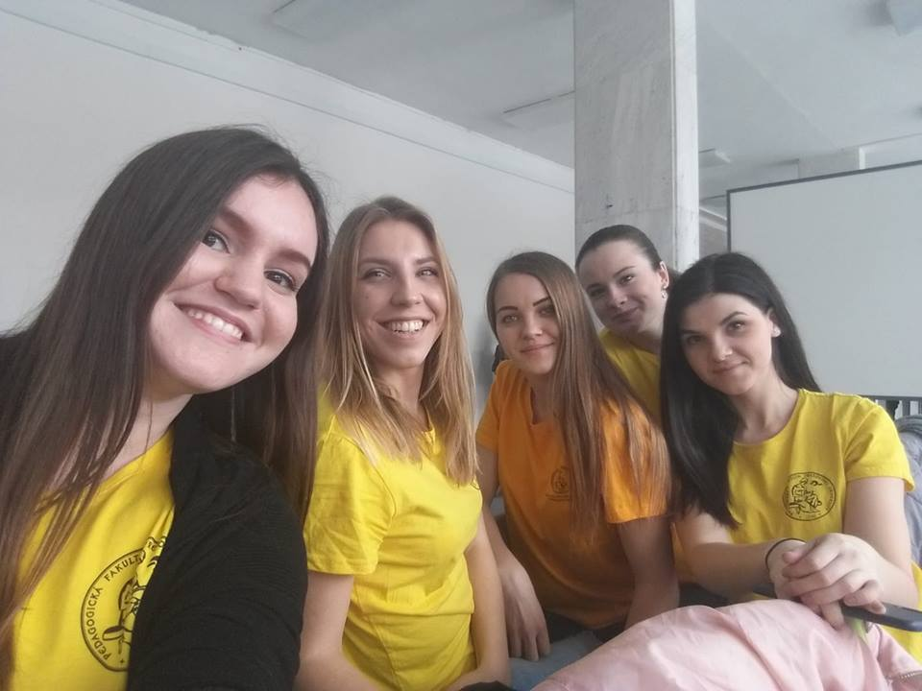
Aktivity, do ktorých sa môžeš počas štúdia zapojiť......

Slide 11
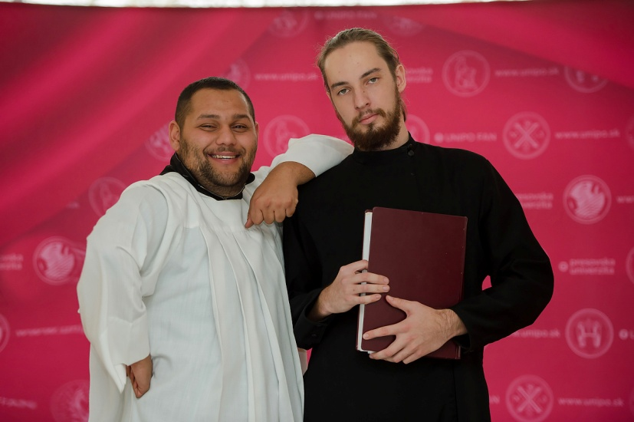
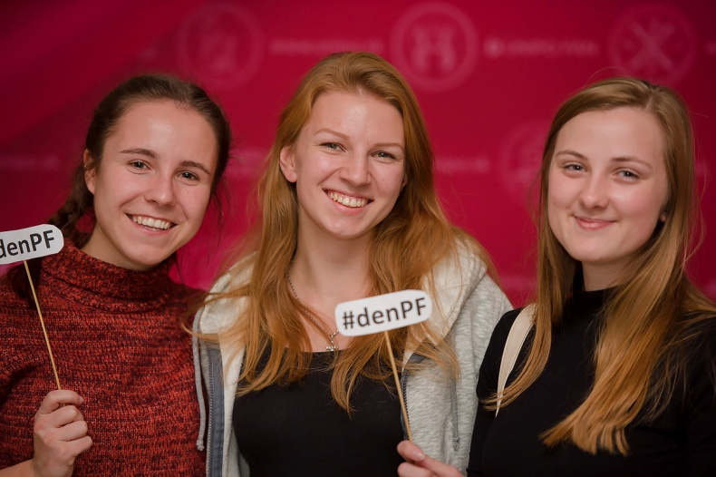
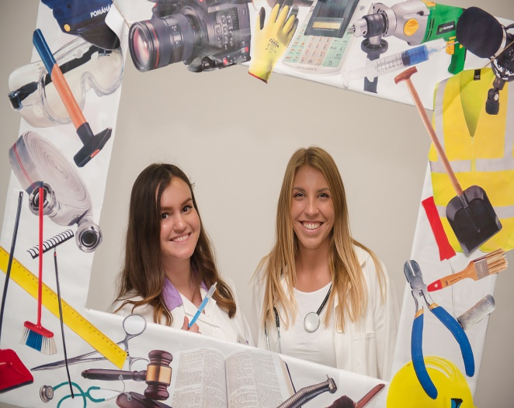
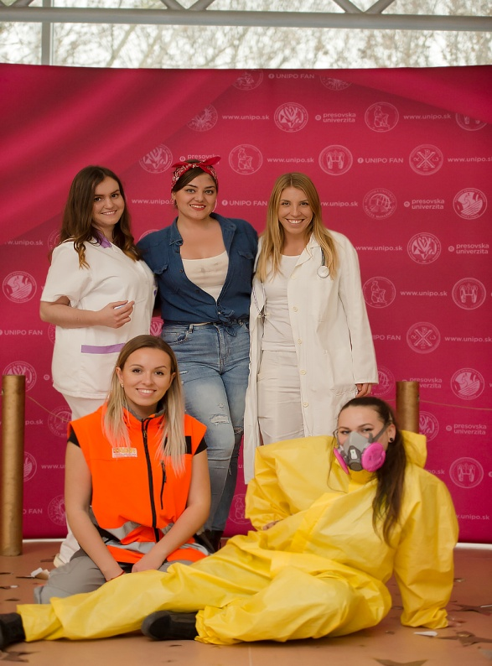
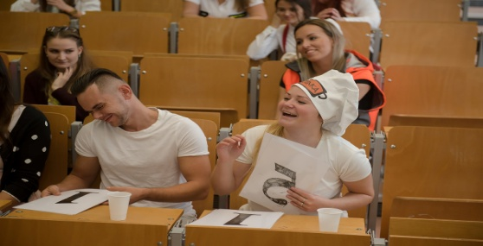
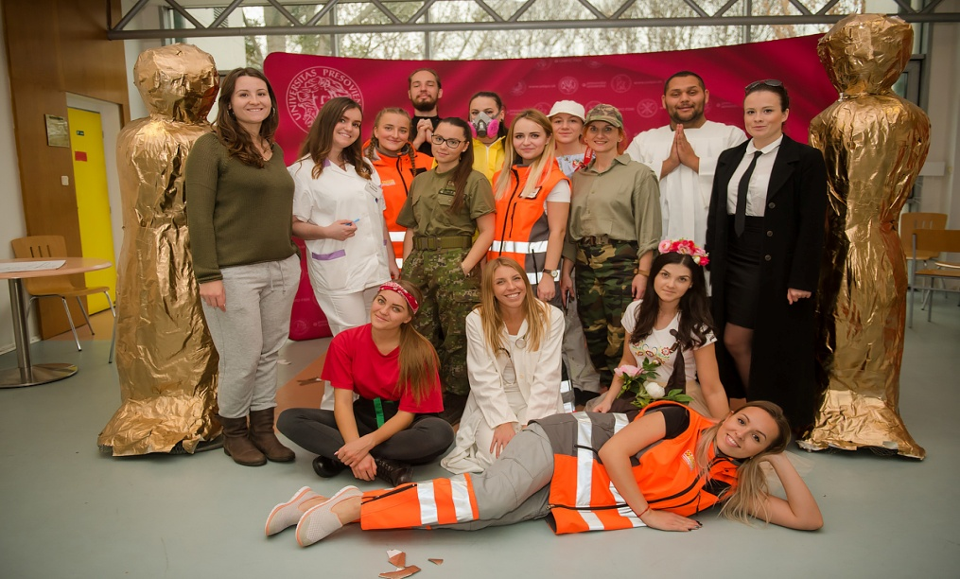
Deň Pedagogickej fakulty
Spolupráca s Vedeckou skupinou študentov pod vedením Mgr. H. Hafičovej, PhD.

Slide 12
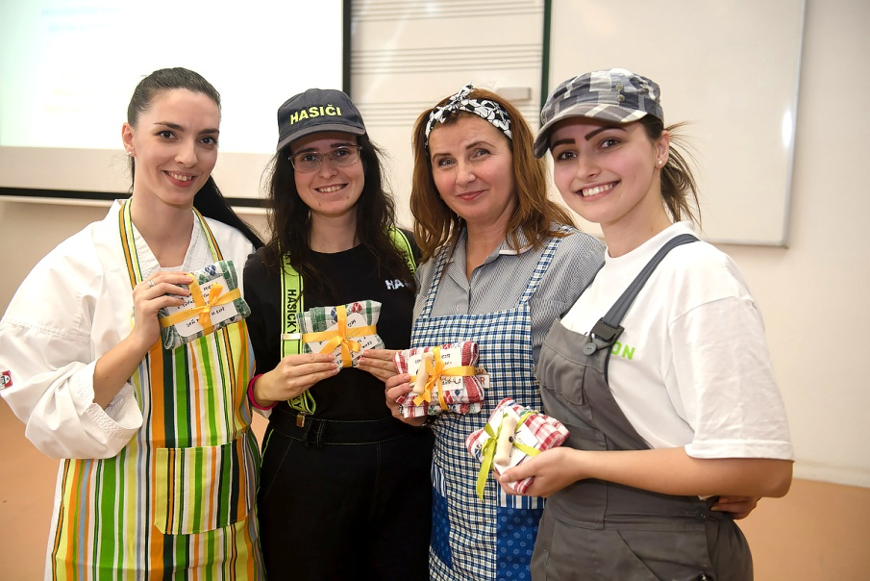
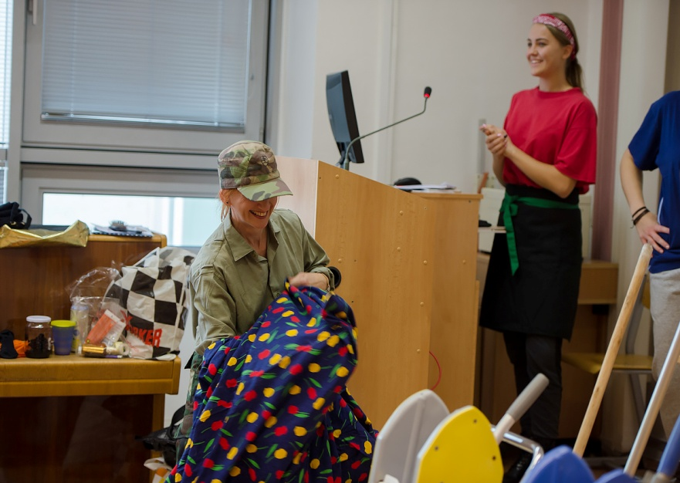
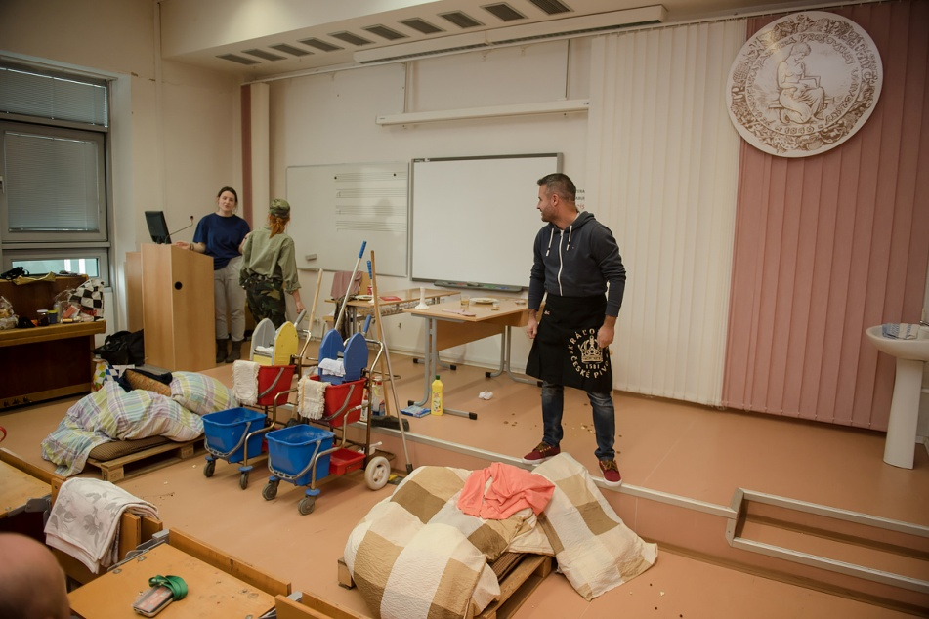
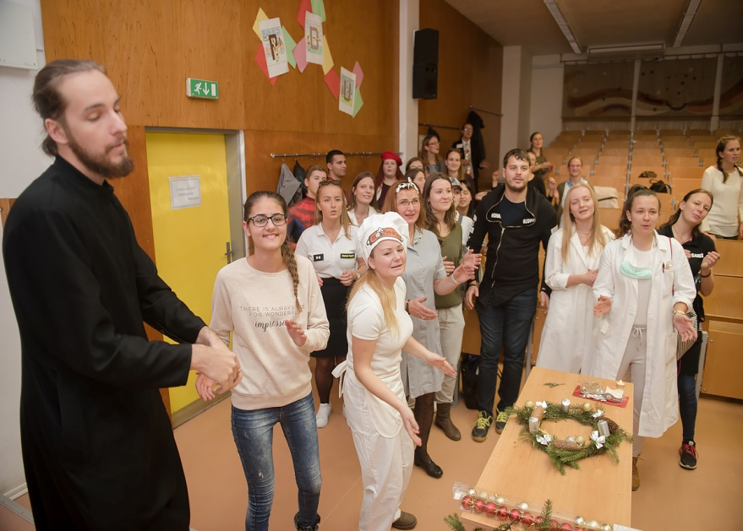
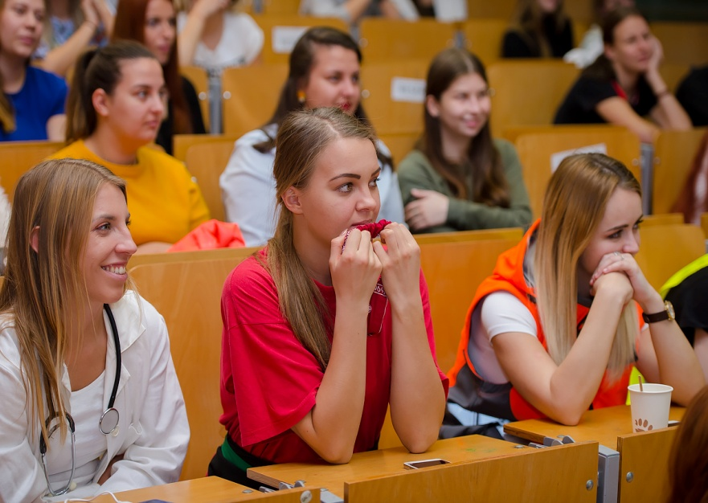

Slide 13
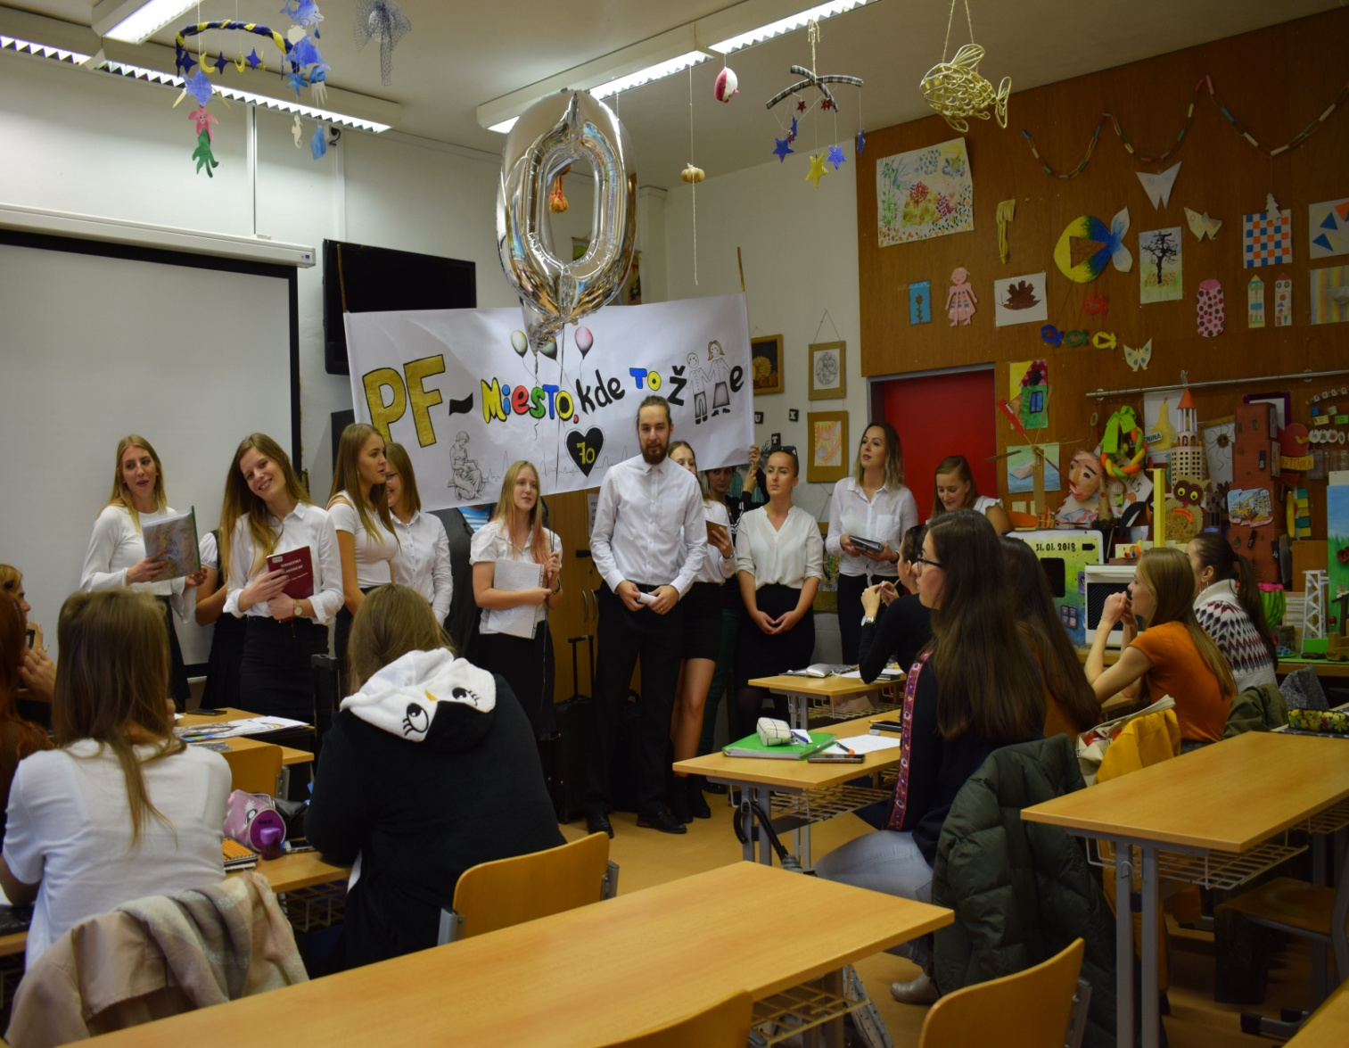
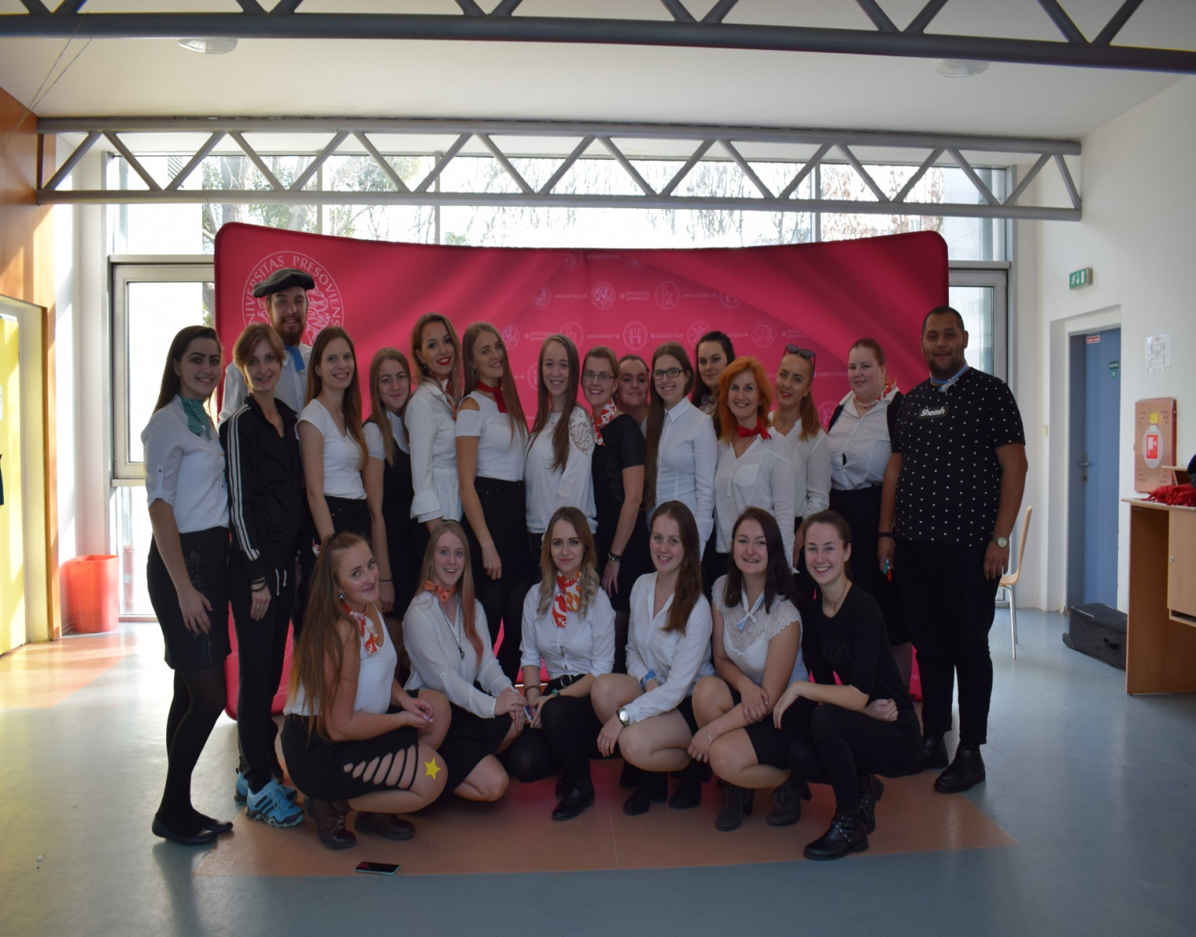

Slide 14
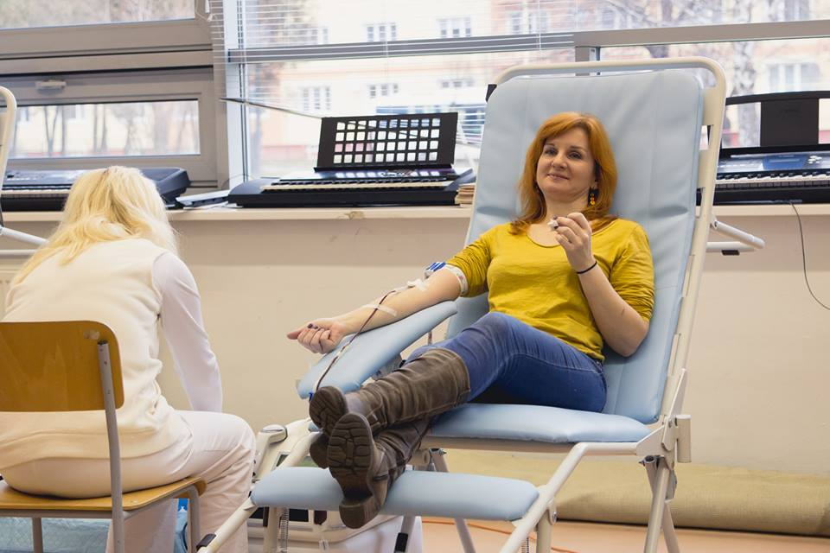
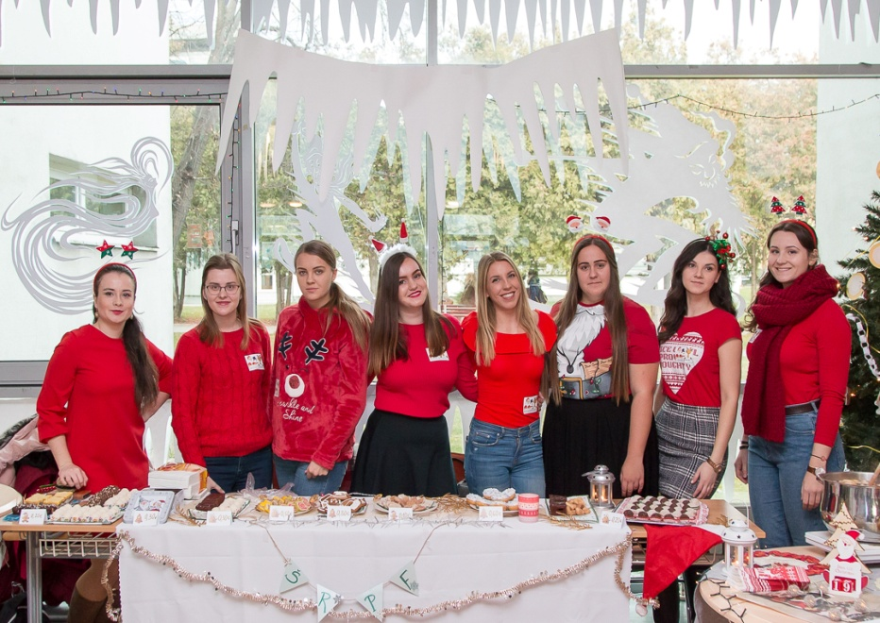
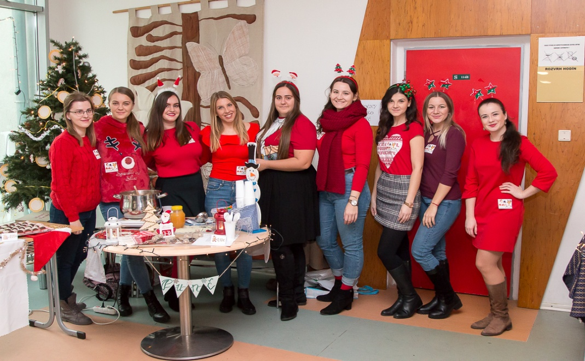
Vianočné trhy spojené s darovaním krvi
vyše 30 darcov (18 l krvi)

Slide 15
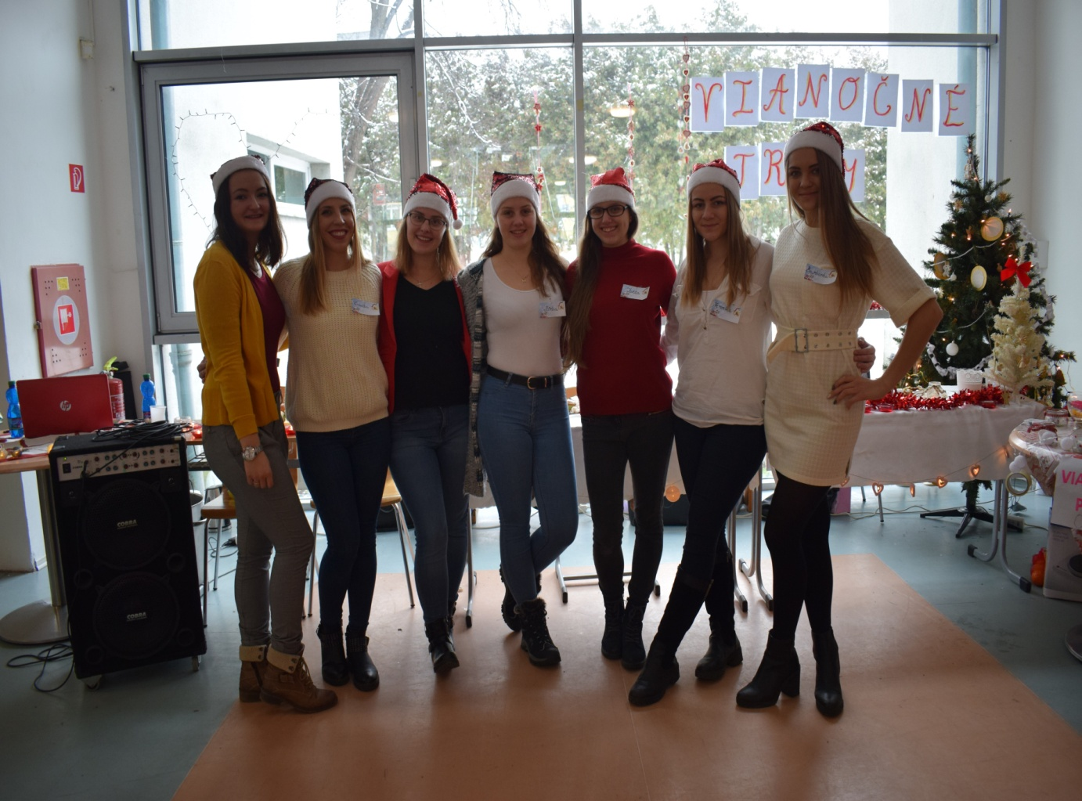
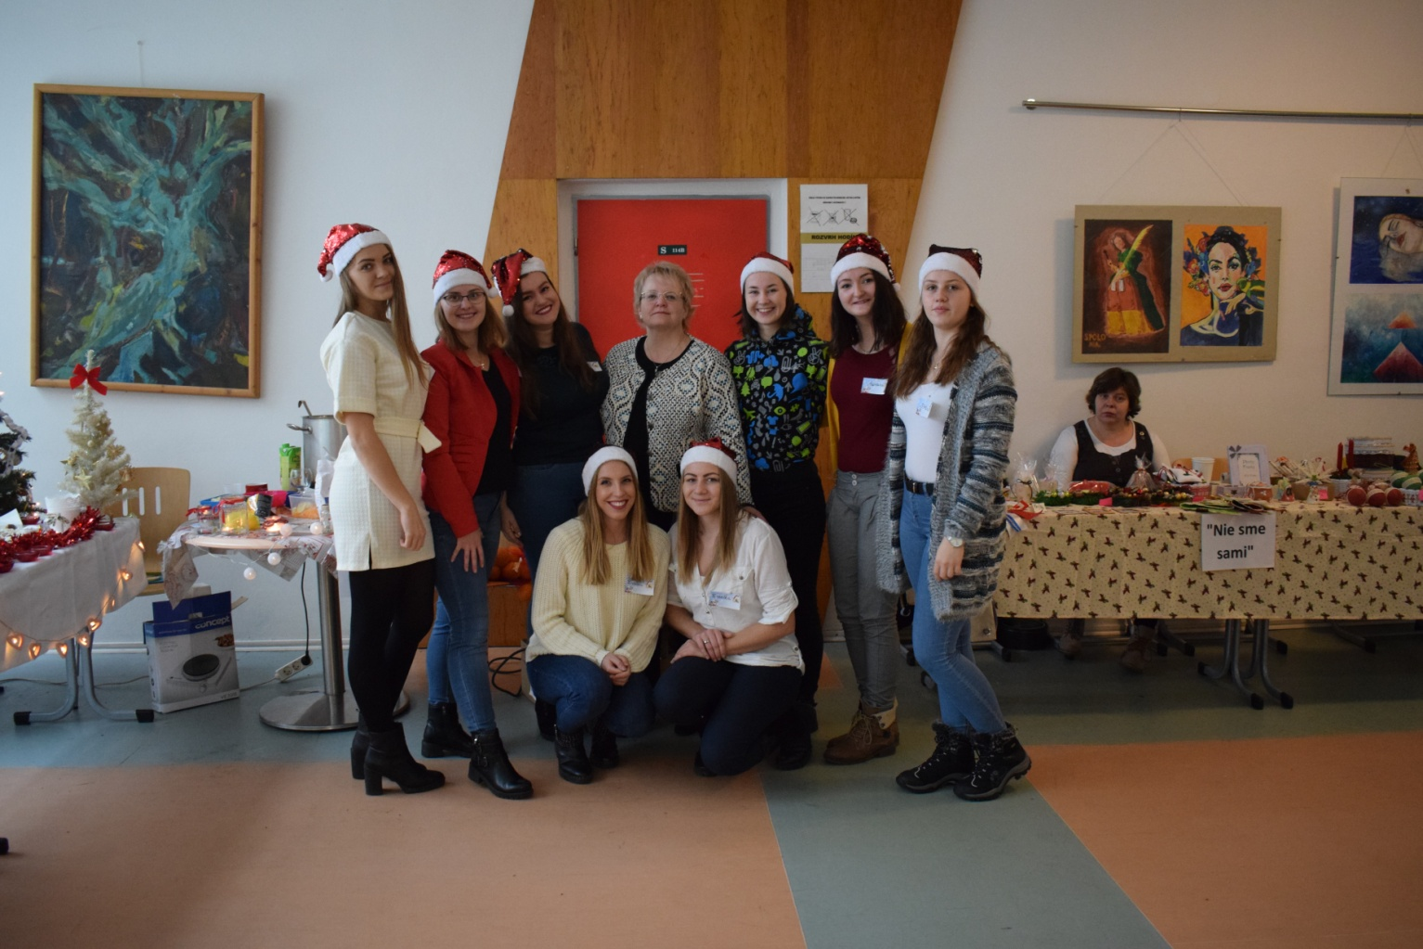

Slide 16
Deň otvorených dverí
informácie pre uchádzačov v stánku fakulty
sprievod do priestorov v priebehu výučby

Slide 17
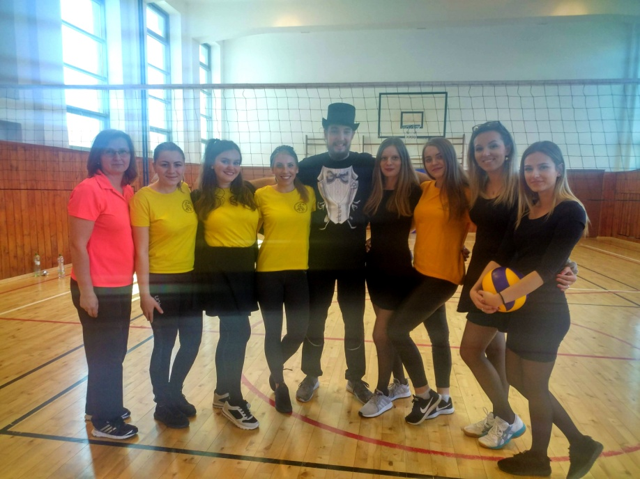
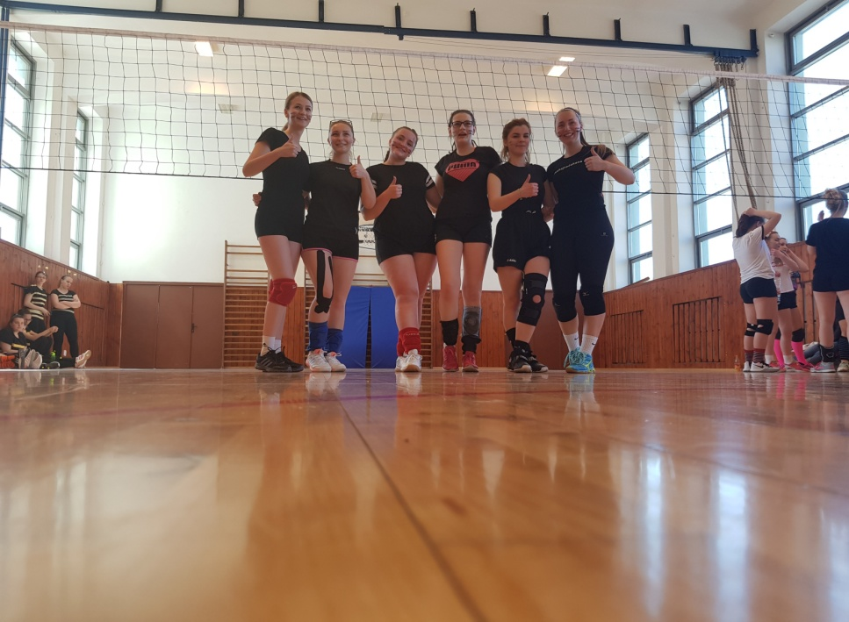
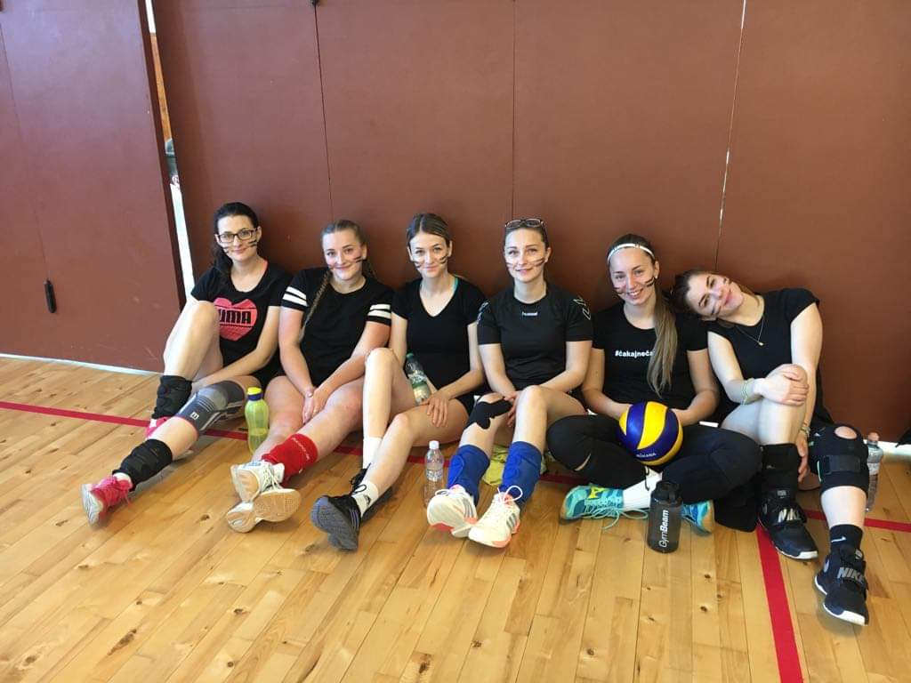
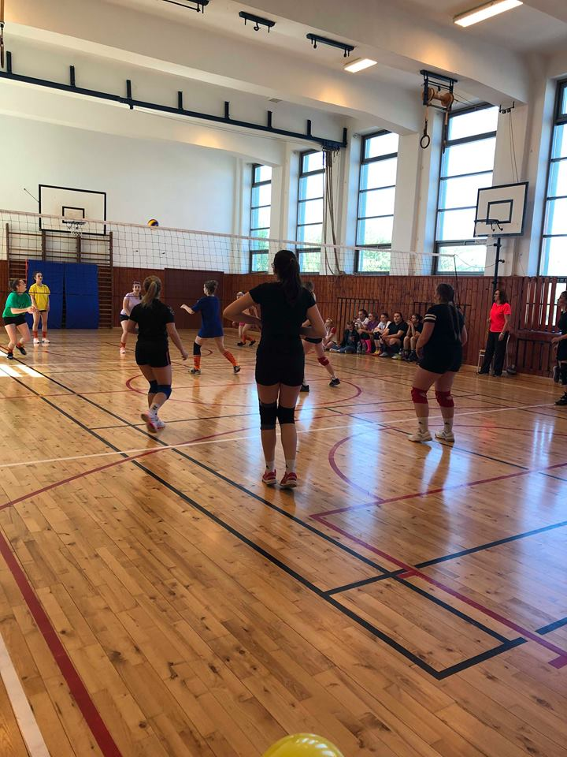
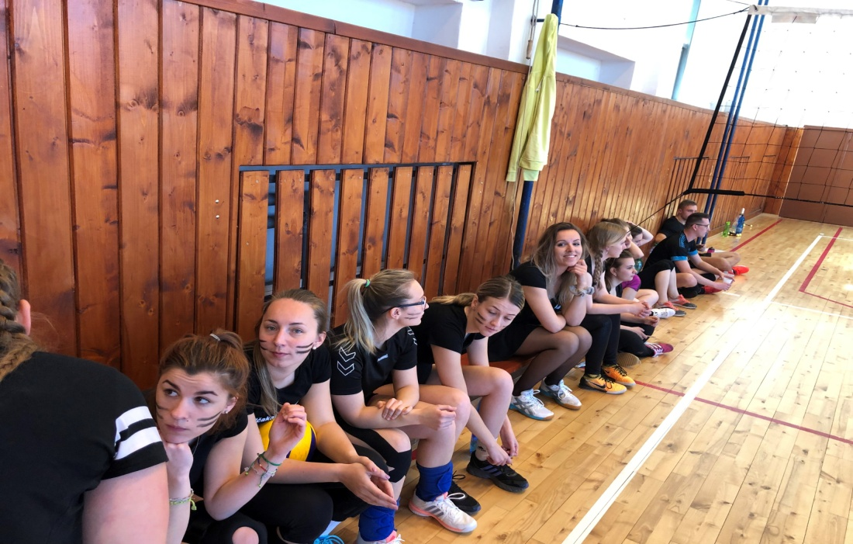
Bláznivý volejbal
originálne a kreatívne kostýmy

Slide 18
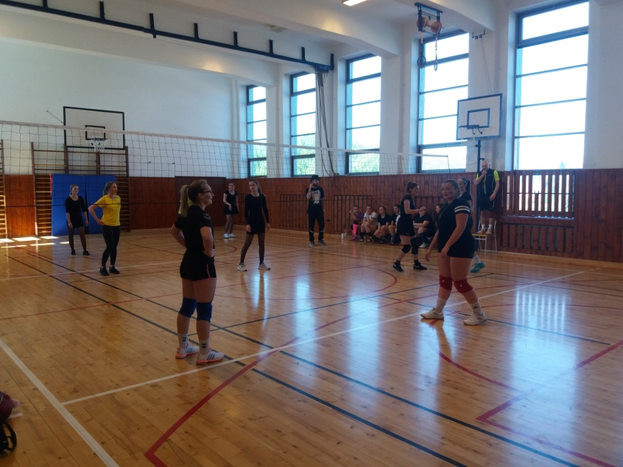
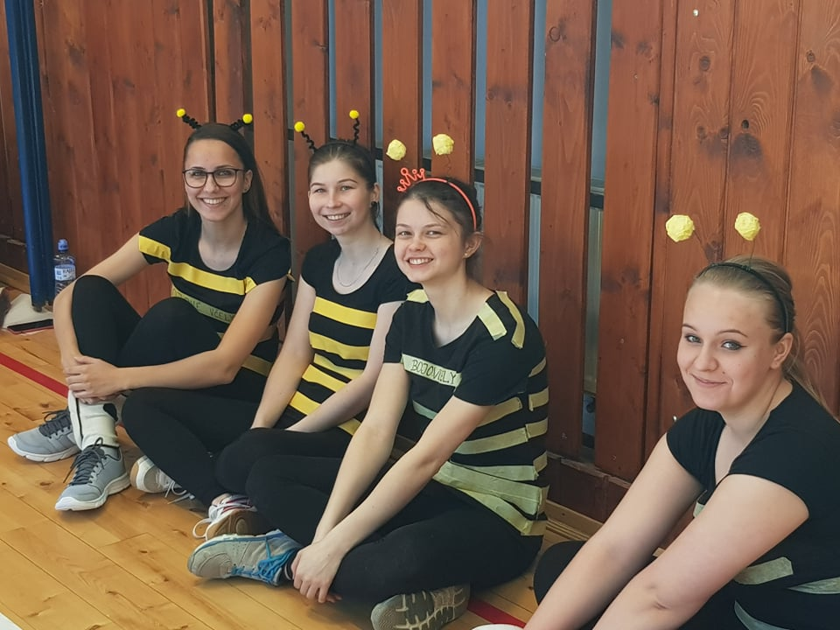
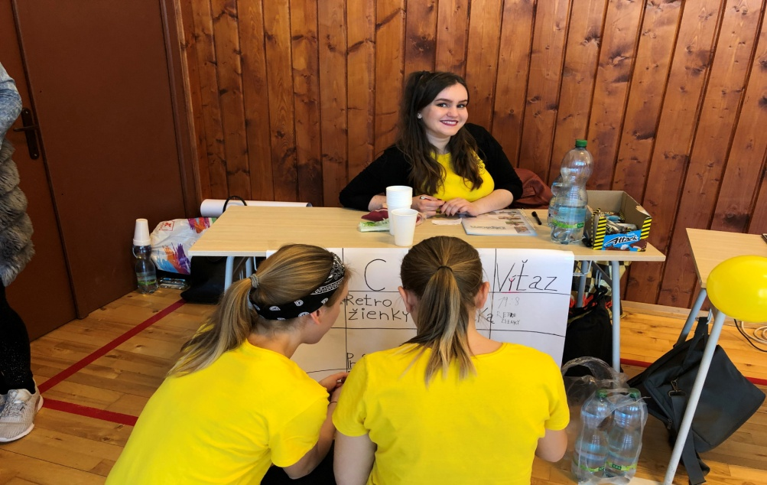
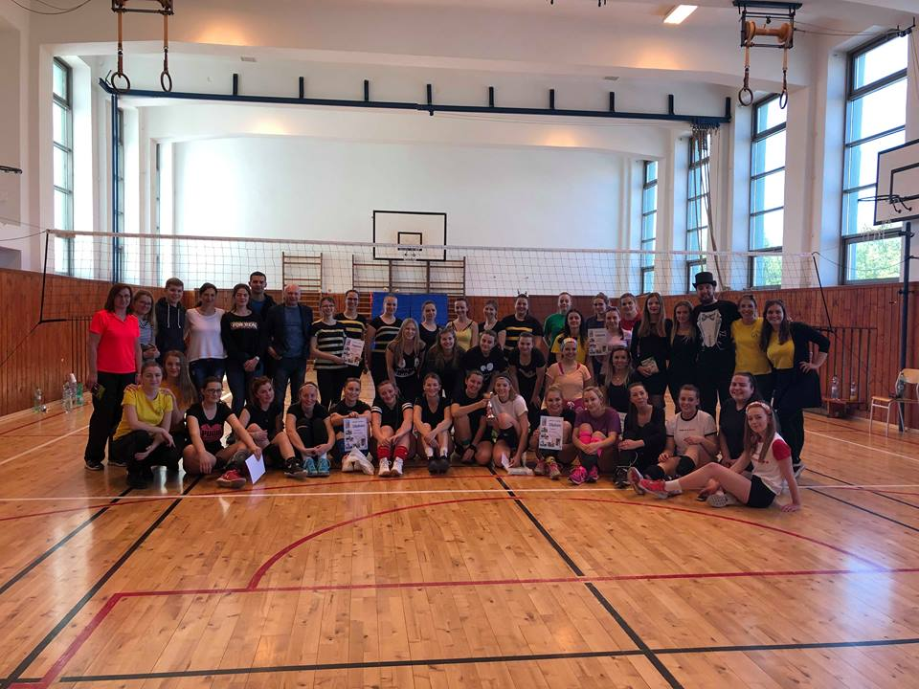
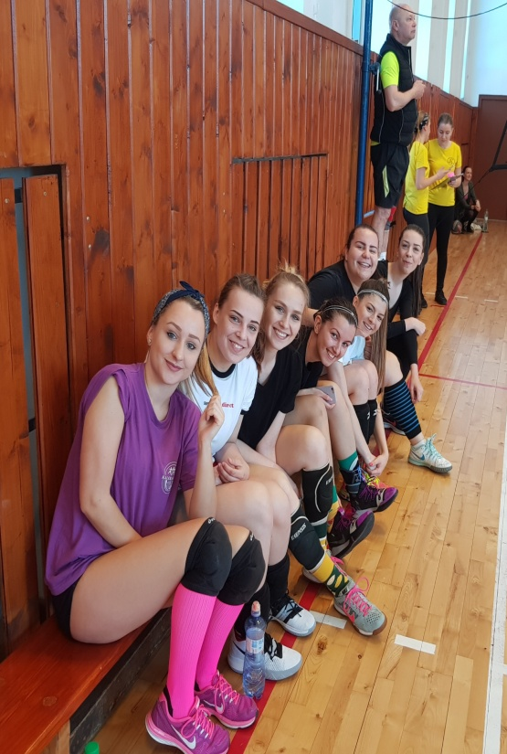
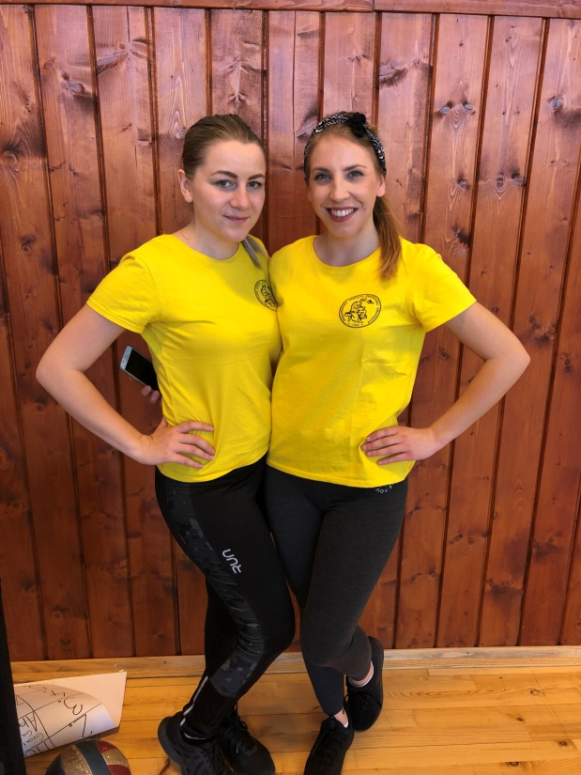

Slide 19
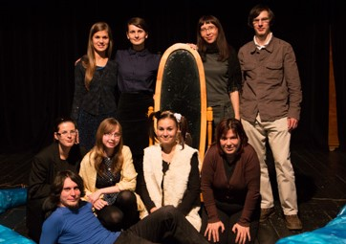
Študentské divadlo P.A.D.A.K

Slide 20
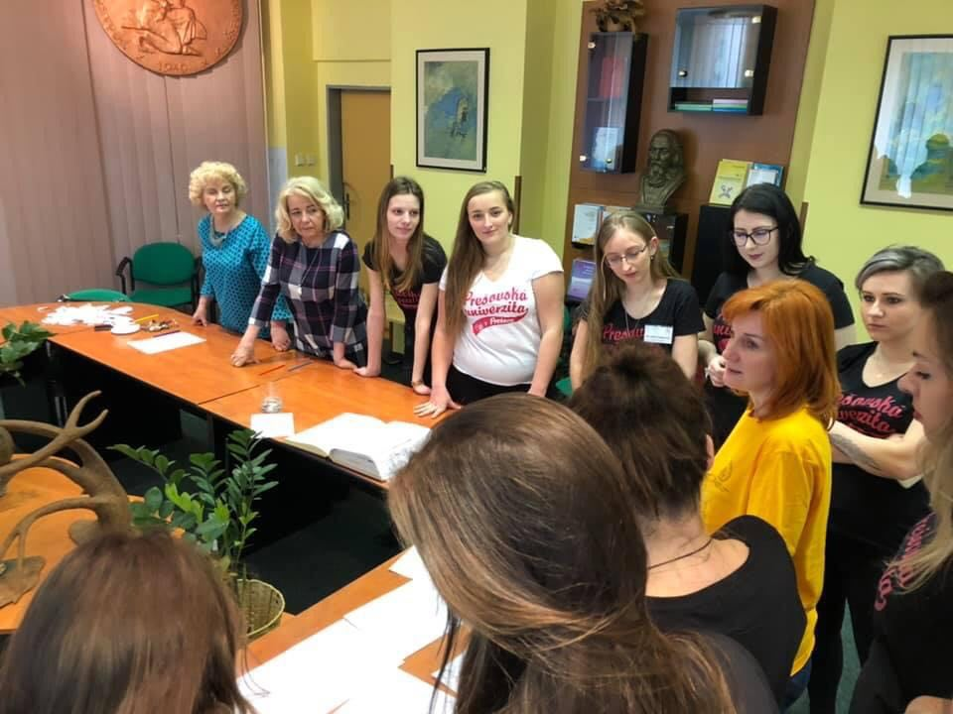
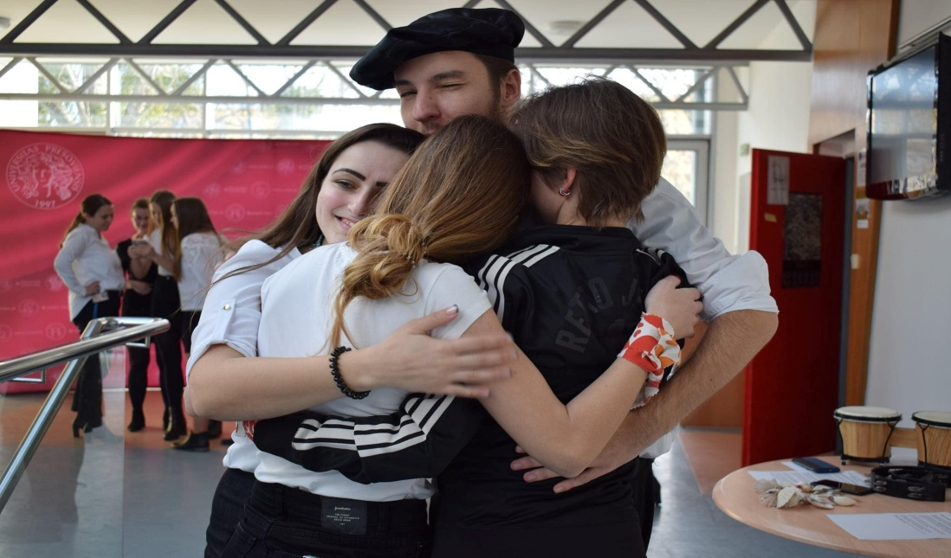
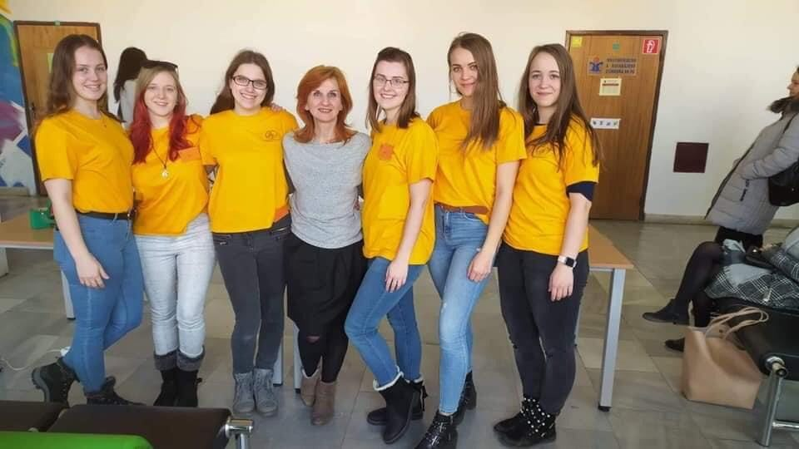
Vedecká skupina študentov

Slide 21
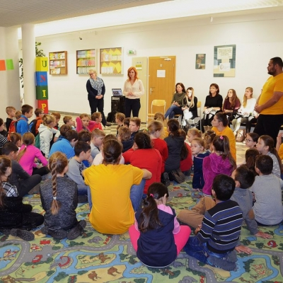
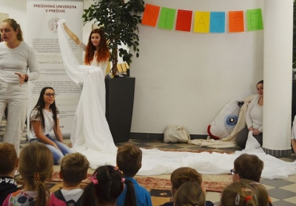
Deň základných škôl

Slide 22
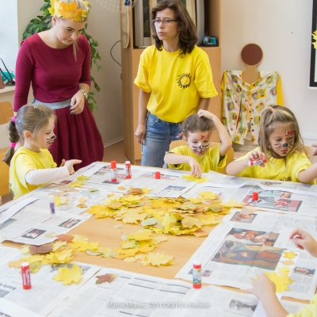
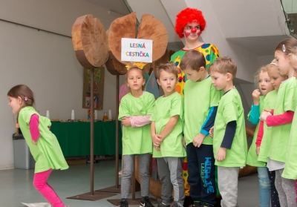
Deň materských škôl

Slide 23
Moyzesiana

Slide 24
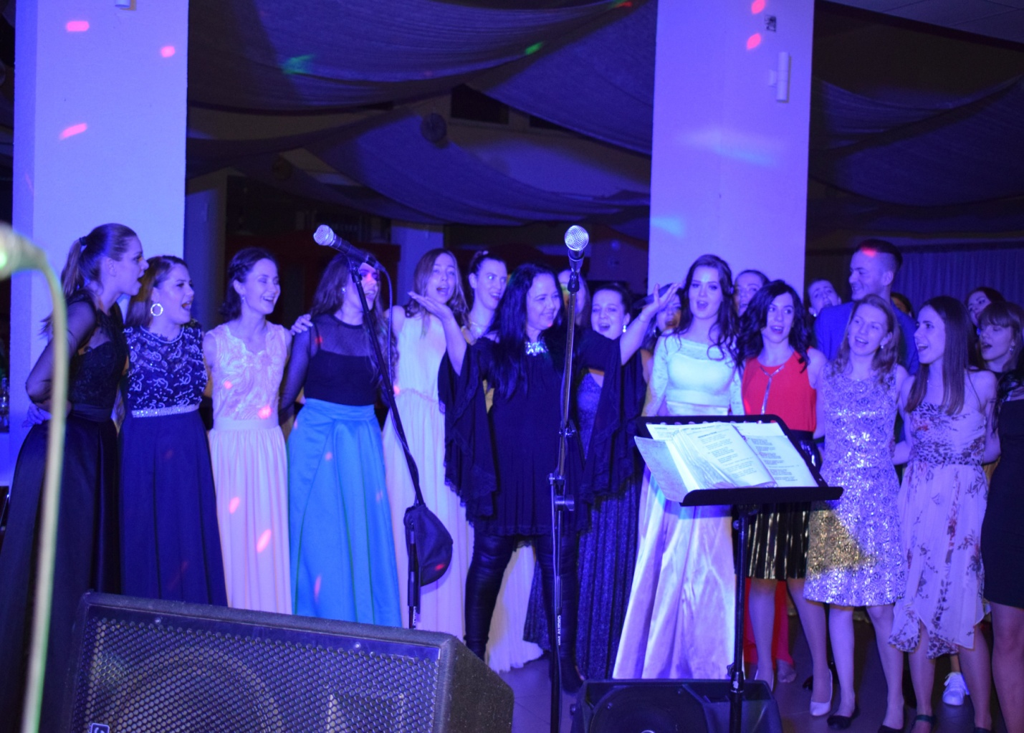
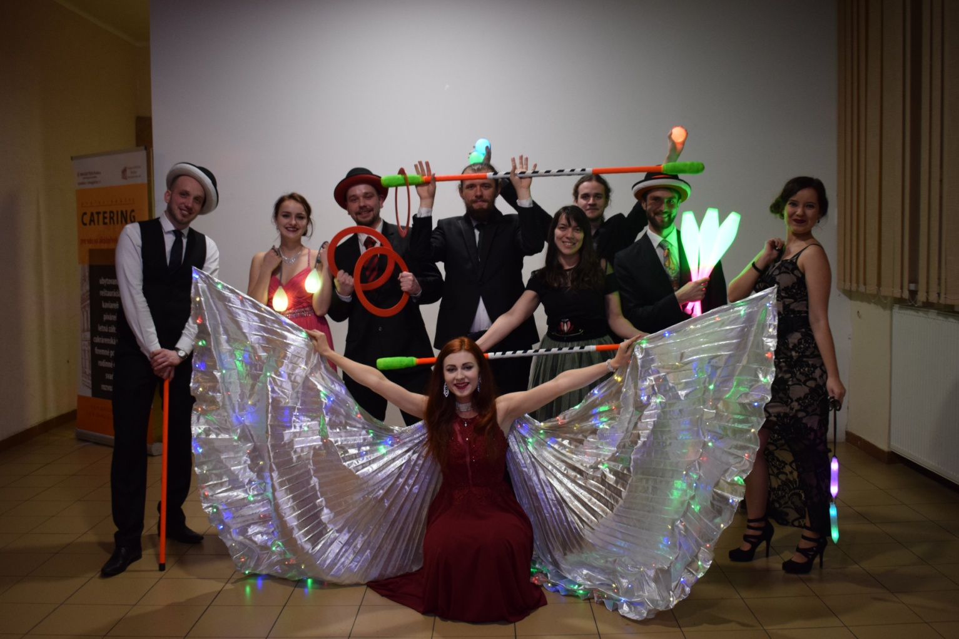
Ples Pedagogickej fakulty

Slide 25
Prešovská detská univerzita

Slide 26
Kontakt na ŠR PF:
Študentská rada PF PU
srpfpu@pf.unipo.sk
Kedykoľvek nás uvidíte, nebojte sa, kričte a pýtajte sa!
Sme tu pre Vás!

Slide 27
A na záver malá ukážka
https://www.youtube.com/watch?v=JH3x_uNF1Vc
https://www.youtube.com/watch?v=W4HvTtoIxDI

Slide 28
Ďakujeme za pozornosť

